Slide 1



Лекция 4. Топология нейронных сетей. Синхронизация
Николай Ильич Базенков, к.т.н.
Институт проблем управления им. В.А. Трапезникова РАН
Летняя школа РАИИ, 5-18 июля 2021 г.

Slide 2
План
Введение в теорию сложных сетей
Сети в мозге
Экспериментальные методы
Коннектом
Синхронизация
Экспериментальные наблюдения
Модели осцилляторов
Синхронизация в сетях простых нейронов

Slide 3
Что такое сеть
Сети, или графы, служат для описания бинарных отношений между объектами.
Сеть (граф) G(V,E) задается множеством узлов (вершин) V и множеством ребер E
Алиса и Боб друзья – неориентированное ребро
Шарик любит колбасу – ориентированное ребро
Алиса
Боб
Шарик
Колбаса
дружат
любит

Slide 4
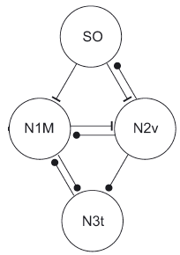
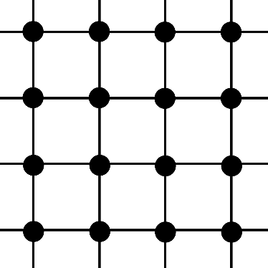
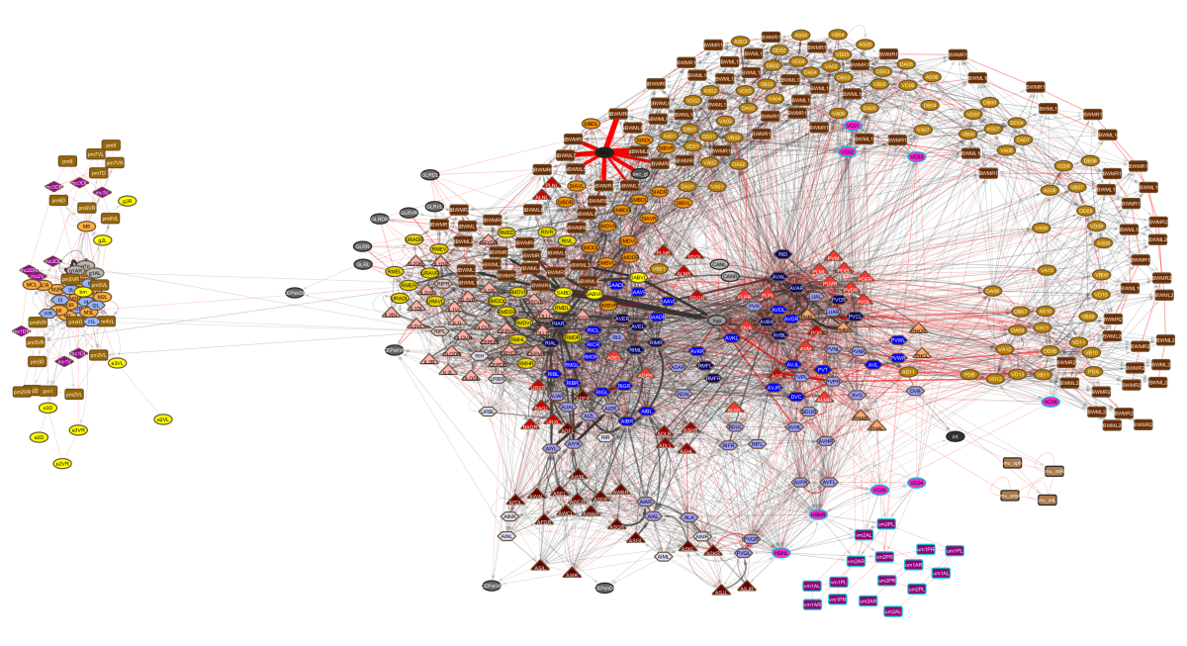
Сложные сети
Простые сети
Сложные сети
Vavoulis, D. et.al. 2007. Dynamic control of a central pattern generator circuit: a computational model of the snail feeding network. (2007)
https://wormwiring.org/pages/network%20diagrams.html

Slide 5


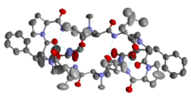
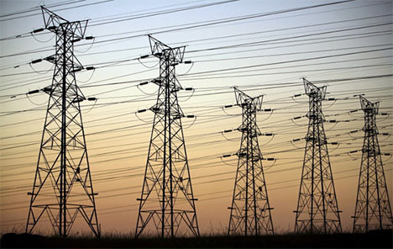
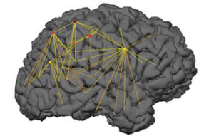
Сложные сети
Биология:
Генные сети
Нейронные сети мозга
Социальные сети
Компьютерные сети (Интернет)
Транспортные и инфраструктурные сети
Лингвистические и когнитивные
Финансовые и экономические

Slide 6
Как описать сложную сеть?
Основные характеристики :
Связность и длина путей
Кластеризация узлов
Распределение степеней
Модулярность
Вспомогательные:
Ассортативность (связи возникают между похожими узлами)
«Клуб богатых» (Rich club network) – большая доля связей приходится на небольшую долю узлов
Математическое моделирование:
Построить модель формирования сети, которая воспроизводит характеристики реальных сетей
Bullmore, E., & Sporns, O. (2009). Complex brain networks: graph theoretical analysis of structural and functional systems. Nature reviews neuroscience, 10(3), 186-198.

Slide 7
Связность и длина путей
Связность
Граф (неориентированный) связен, если между любыми двумя вершинами существует путь
Сильная и слабая связность
Ориентированный граф сильно (слабо) связен, если между любыми вершинами существует путь с учетом (без учета) ориентации
Плотность
Отношение числа ребер в графе к числу ребер в полном графе
Диаметр
Длина пути между двумя наиболее удаленными друг от друга вершинами

Slide 8
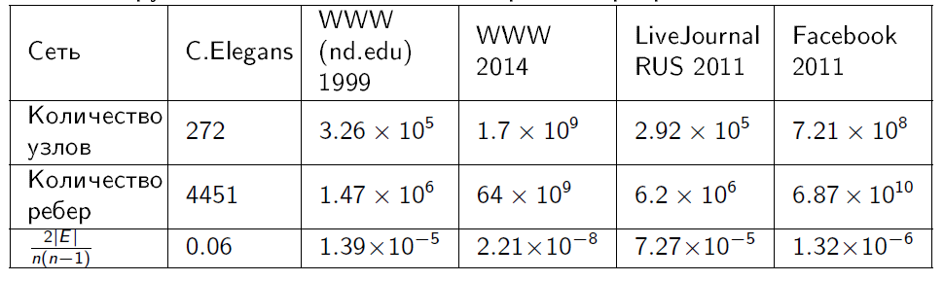
Плотность сложных сетей
Сложные сети, как правило, связные и разреженные.
Число ребер намного меньше числа ребер в полном графе.

Slide 9
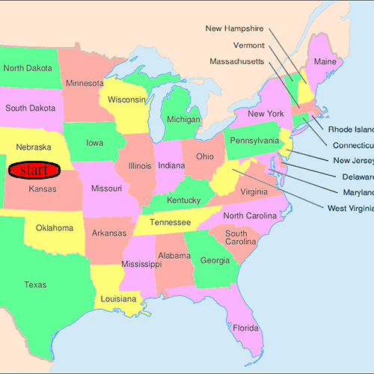
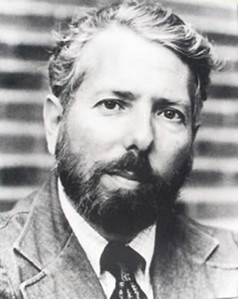
Связность в сложных сетях
Стэнли Милгрэм
S. Milgram The Small-World Problem. – 1967
Население США в 1967 ≈ 200 млн чел
Длина пути ≈ 5 посредников (6 рукопожатий)

Slide 10
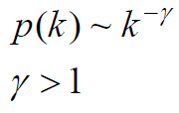
Распределение степеней
Степень вершины
Количество ее ребер в графе
Распределение степеней
p(k) – доля узлов степени k в графе
Степенной закон (безмасштабное распределение)

Slide 11
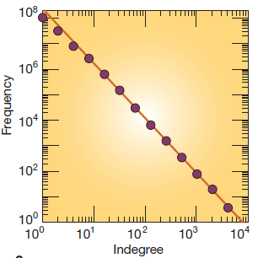
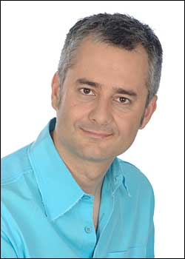
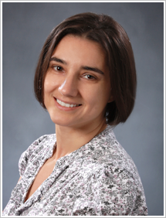
Безмасштабные распределения
Albert-László Barabási
Réka Albert
Распределение степеней Интернета подчиняется степенному закону с показателем 2 < γ < 3
R. Albert, A.-L. Barabasi
Emergence of scaling in random networks. – 1999

Slide 12
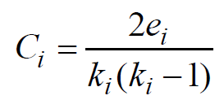
Кластеризация
Кластеризация
Плотность связей между соседями некоторой вершины i больше, чем между случайными узлами в графе
Коэффициент кластеризации C_{i} вершины i :
e_{i} - число связей между соседями вершины i
k_{i} – степень вершины i
В сложных сетях кластеризация, как правило, высокая

Slide 13
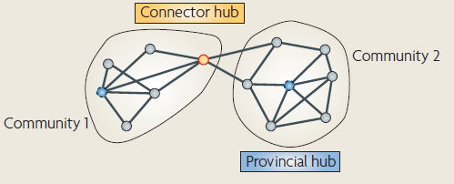
Модулярность и сообщества
Сложные сети часто организованы как отдельные сообщества, связанные редкими связями через хабы
Сообщество
Группа узлов, которые связаны друг с другом теснее, чем с другими узлами в сети

Slide 14
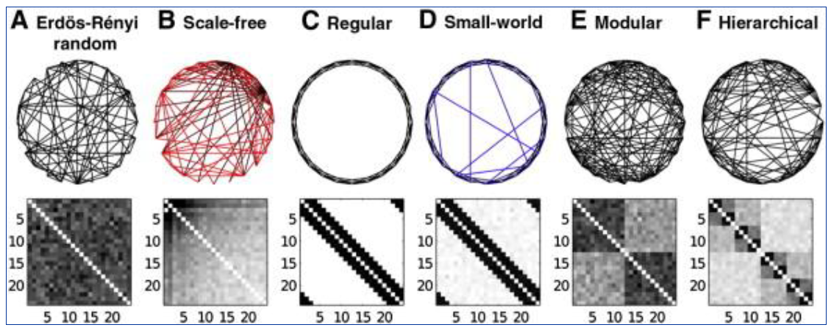
Модели сетей
• Регулярные сети
• Случайные сети
• Сети тесного мира
• Безмасштабные сети

Slide 15
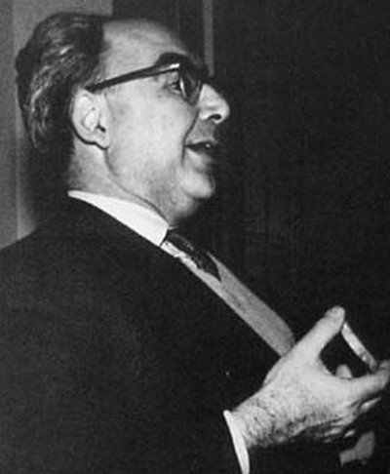
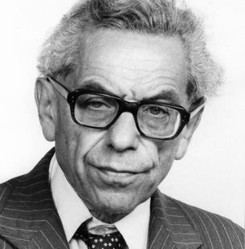
Случайные графы
Поль Эрдёш
Альфред Реньи
Erdos P., Renyi A. On Random Graphs. – 1959

Slide 16
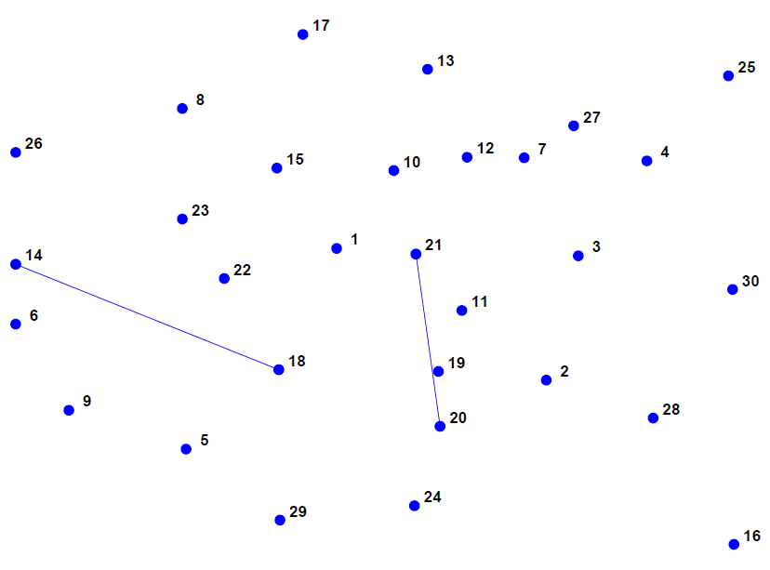
Случайные графы
Ребро между парой вершин появляется с вероятностью p
P=0.02

Slide 17
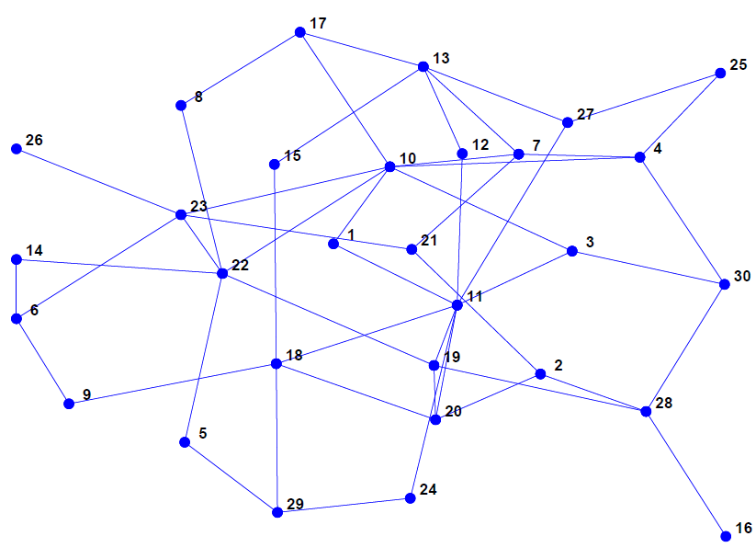
Случайные графы. Связность
Начиная с некоторой вероятности p, случайный граф почти всегда связен.
Пример: p=0.2

Slide 18
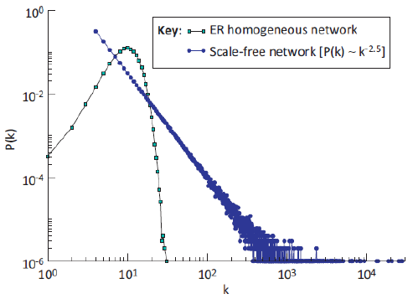
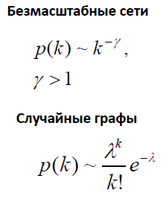
Распределение степеней

Slide 19
Свойства случайных графов Э-Р
Связность – при достаточно большой плотности ребер
Длина пути – уменьшается с ростом плотности
Распределение степеней – стремится к Пуассоновскому с ростом числа узлов
Кластеризация – низкая
Несмотря на то, что свойства случайных графов плохо отражают свойства сложных сетей, их часто используют для моделирования сети с неизвестной топологией

Slide 20
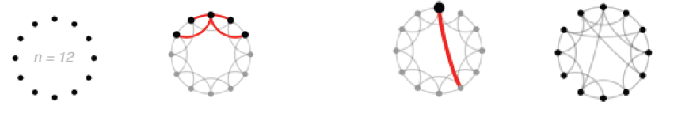
Сети тесного мира
Формирование тесного мира
Расположим вершины на окружности
Соединим каждую вершину с k ближайших соседей
С вероятностью p разорвем ребро и соединим со случайной вершиной
Повторим п.3 для каждого ребра
D.J. Watts, S.H. Strogatz Collective Dynamics of Small-World Networks, 1998

Slide 21
Сети тесного мира
Кластеризация
Длина путей
регулярный граф
p
случайный граф

Slide 22
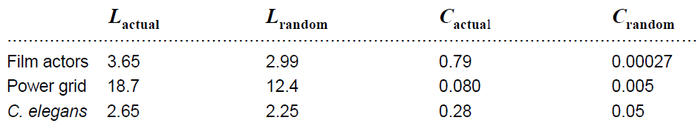
Свойства модели Уоттса-Строгатца
Граф связный, при этом разреженный
Малая длина путей
Высокая кластеризация
Распределение степеней похоже на случайный граф
Похоже на свойства реальных сетей:

Slide 23
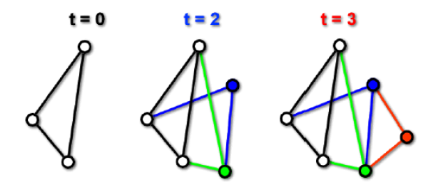
Модель предпочтительных присоединений
1.Начинаем с m₀ вершин
2.На шаге t добавляется новая вершина с m ребрами
3.Вероятность присоединения ребра к вершине i равна
k_{i} – степень вершины i

Slide 24
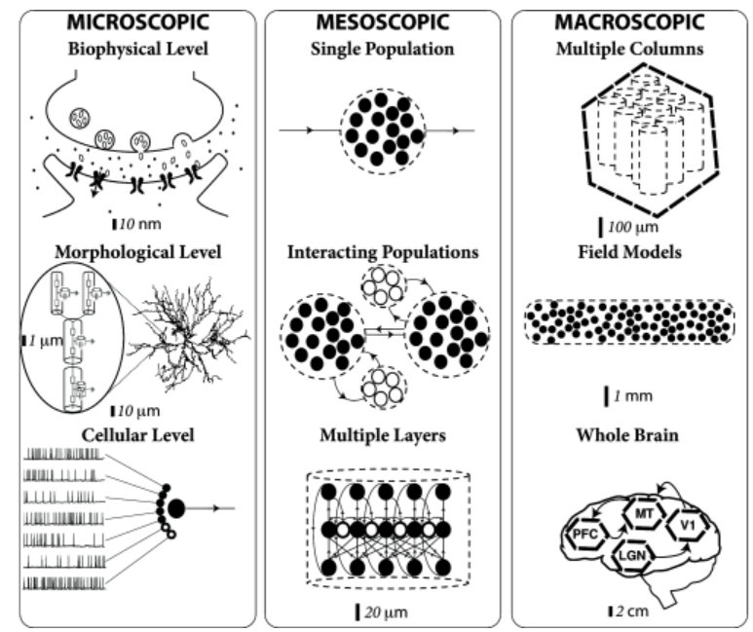
Сетевая организация мозга

Slide 25
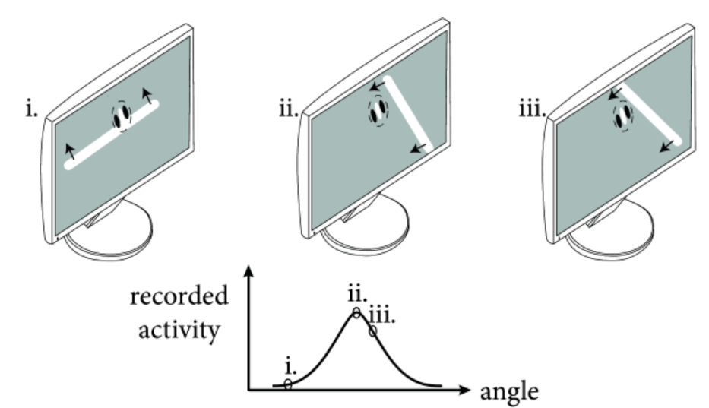
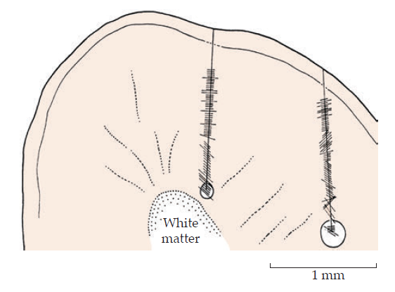
Колонки
Колонка (column, macrocolumn)
Группа нейронов неокортекса, которые расположены рядом и имеют общее рецептивное поле.

Slide 26
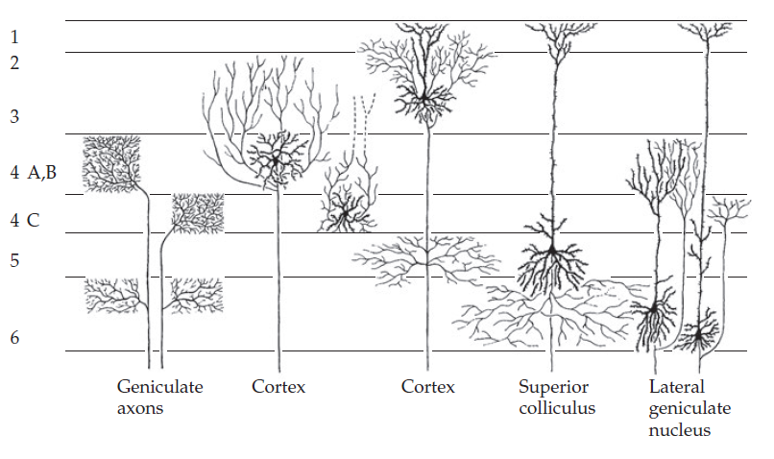
Структура колонки

Slide 27
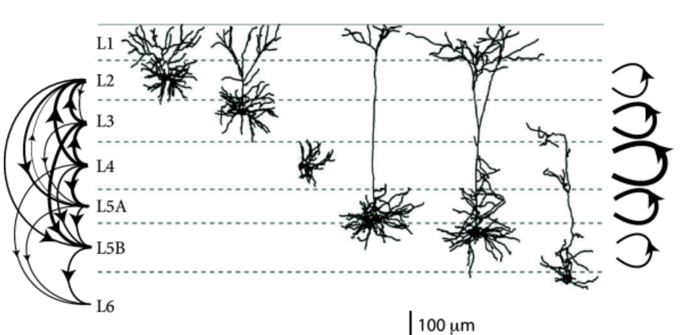
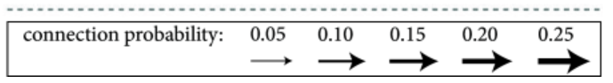
Связность в колонке
Колонки часто моделируют как несколько взаимодействующих популяций нейронов, каждая из которых представлена случайным графом

Slide 28
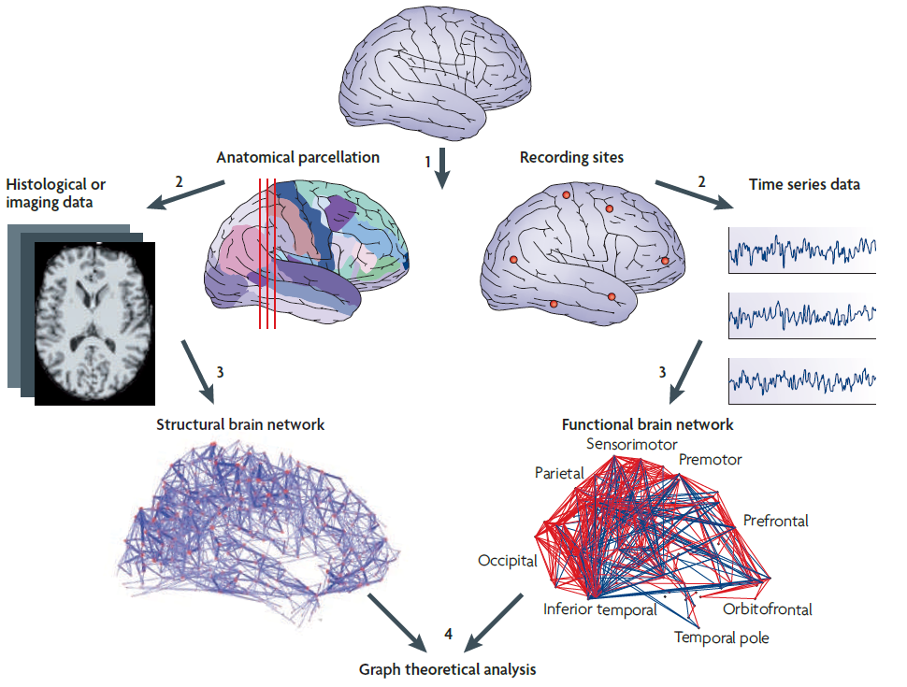
Крупные участки мозга. Коннектом
Bullmore, E., & Sporns, O. (2009). Complex brain networks: graph theoretical analysis of structural and functional systems. Nature reviews neuroscience, 10(3), 186-198.

Slide 29
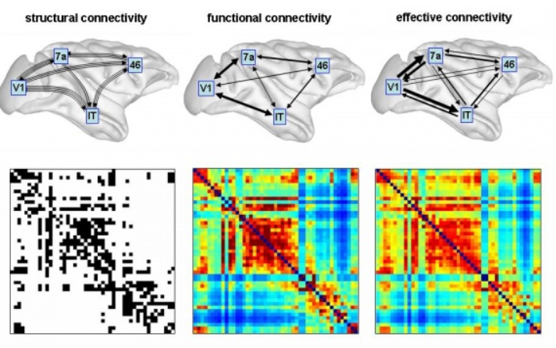
Виды связей
Rubinov, M., & Sporns, O. (2010). Complex network measures of brain connectivity: uses and interpretations. Neuroimage, 52(3), 1059-1069.

Slide 30
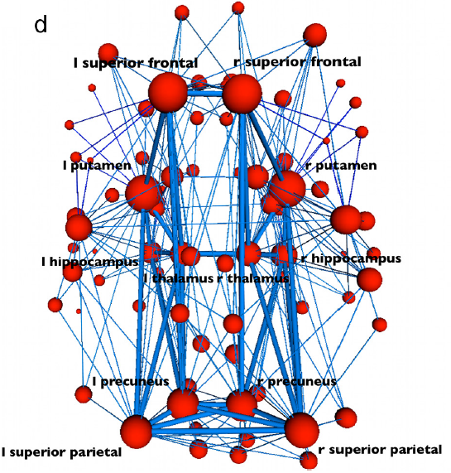
Коннектом как сложная сеть
Свойства коннектома
Тесный мир
Модулярность
«Клуб богатых»
Van Den Heuvel, M. P., & Sporns, O. (2011). Rich-club organization of the human connectome. Journal of Neuroscience, 31(44), 15775-15786.

Slide 31
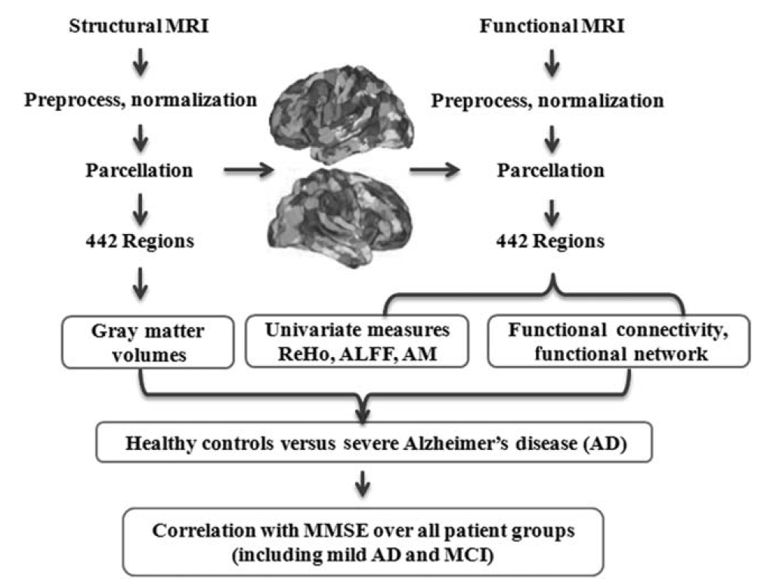
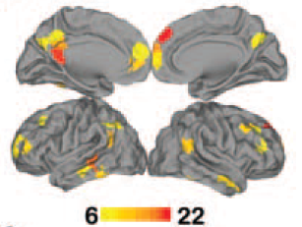
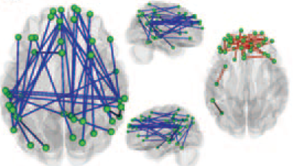
Приложения в медицине
Baronchelli et.al. Networks in Cognitive Science. – 2013
Y. Liu et.al. Impaired Long Distance Functional Connectivity and Weighted Network Architecture in Alzheimer’s Disease. – 2013
Нарушение связности при болезни Альцгеймера

Slide 32
Резюме
Уровни организации мозга
Слои колонок (случайный граф)
Колонки (послойные случайные графы)
Крупные области (коннектом – сложная сети)
Исследовательские вопросы
Как происходит синхронизация в такой сети
Как влияют повреждения на синхронизацию

Slide 33
Синхронизация
Первооткрывателем считается Кристиан Гюйгенс, который заметил, что у часов, висящих рядом на стене, маятники всегда начинают раскачиваться синхронно.
S. Strogatz & Y. Stewart Coupled Oscillators and Biological Synchronization, Scientific American, 1993

Slide 34
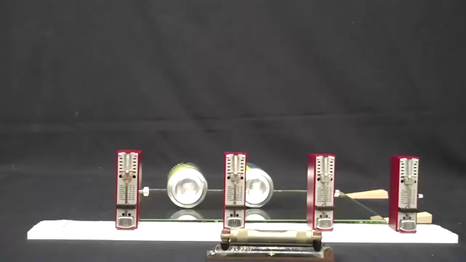
Синхронизация
https://en.wikipedia.org/wiki/File:Wesphysdemo_-_Synchronized_Metronomes.webm

Slide 35
Примеры
В биологии, химии и физике есть множество примеров, когда отдельные элементы системы синхронизируют свое поведение без внешнего управления
Мерцание светлячков
Сокращения клеток сердечной мышцы
Циркадные ритмы, в которых клетки синхронизируют свои внутренние молекулярные реакции
Электрогенераторы, подключенные к одной сети
Колебательные химические реакции (Белоусова-Жаботинского)
S. Strogatz & Y. Stewart Coupled Oscillators and Biological Synchronization, Scientific American, 1993

Slide 36
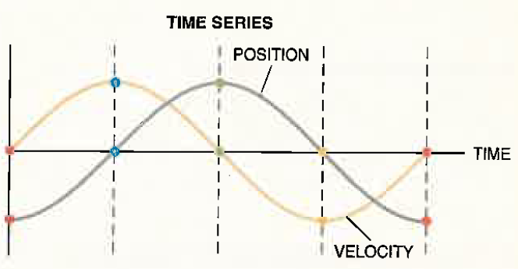
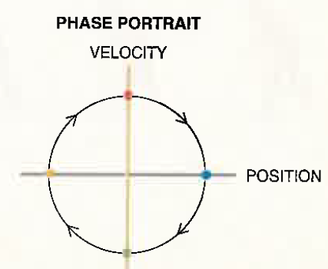
Периодические процессы
Периодический процесс движется по замкнутой траектории в фазовом пространстве
Состояние однозначно описывается фазой процесса

Slide 37
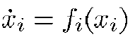
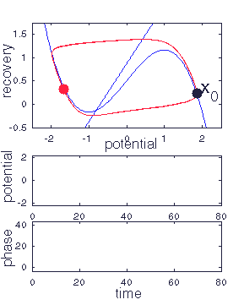
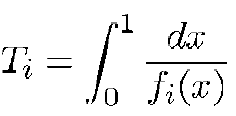
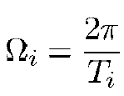
Периодически спайкующий нейрон
Изолированный нейрон:
Нейрон ФитцХью – Нагумо:
Если f_{i}(x_{i})>0 для x_{i}ϵ[0,1], то нейрон спайкует, будучи изолированным от сети
Период:
Частота:
http://www.scholarpedia.org/article/Weakly_coupled_oscillators

Slide 38
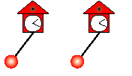
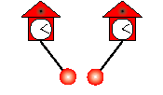
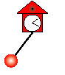
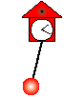
Периодические процессы
Синхронизация – разность фаз между двумя процессами постоянна
Синфазные колебания
В противофазе
Постоянный сдвиг фаз
Нет синхронизации

Slide 39
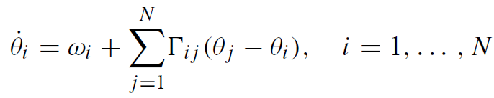
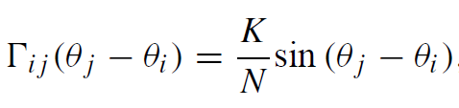
Модель Курамото (1975)
θ_{i} – фаза i-го осциллятора
ω_{i} – собственная частота i-го осциллятора
Г_{ij} – функция влияния.
В самом простом случае
S. Strogatz From Kuramoto to Crawford: exploring the onset of synchronization in populations of coupled oscillators, Physica D, 2000

Slide 40


Модель Курамото (1975)
(1)
Пусть g(ω) – распределение собственных частот.
Предполагается, что g(ω) симметрично вокруг Ω - средней частоты:
g(Ω - ω) = g(Ω + ω)
Можно сделать замену
Тогда средняя частота равна 0 и g(-ω) = g(ω).
Уравнение (1) остается неизменным

Slide 41



Мера упорядоченности (order parameter)
0 ≤ r ≤ 1 – мера упорядоченности колебаний
Ψ – средняя фаза колебаний
Уравнение (1) теперь можно преобразовать в
(2)
Получается, что на каждый отдельный осциллятор влияют средние значения: r и Ψ.

Slide 42

Переход от неупорядоченного движения к синхронизации

Slide 43

Переход от неупорядоченного движения к синхронизации
Возможные состояния модели:
Неупорядоченное (incoherent) – фазы осцилляторов распределены равномерно по окружности
Частичная синхронизация – часть осцилляторов синхронизировалась
Полная синхронизация – все осцилляторы колеблются с одной частотой

Slide 44

Синхронизация в популяции
Brunel network
Внешние возбуждающие нейроны
Возбуждающие нейроны N_{E}
Тормозящие нейроны N_{I}
https://neuronaldynamics-exercises.readthedocs.io/en/latest/exercises/brunel-network.html

Slide 45

Синхронизация в популяции
https://neuronaldynamics-exercises.readthedocs.io/en/latest/exercises/brunel-network.html

Slide 46

Приложения. Симуляция ритмов
Schirner, M., McIntosh, A. R., Jirsa, V., Deco, G., & Ritter, P. (2018). Inferring multi-scale neural mechanisms with brain network modelling. Elife, 7, e28927.

Slide 47

Приложения. fMRI <-> EEG
Schirner, M., McIntosh, A. R., Jirsa, V., Deco, G., & Ritter, P. (2018). Inferring multi-scale neural mechanisms with brain network modelling. Elife, 7, e28927.

Slide 48
Заключение
Сети мозга обладают характерной топологией
Случайные графы на уровне колонки
Тесный мир и клуб богатых на уровне крупных участков
Модели простых I&F нейронов позволяют исследовать синхронизацию в таких сетях
Приложения
Моделирование ритмов fMRI, EEG
Диагностика заболеваний?

Slide 49


Исследование нестандартной топологии сети
В сети спайкующих нейронов исследовать возникновение синхронных колебаний. Создать сеть со сложной топологией:
scale-free или small-world.
Исследовать, какое влияние на синхронизацию оказывает расположение нейрона в сети.
Roxin, A., Riecke, H., & Solla, S. A. (2004). Self-sustained activity in a small-world network of excitable neurons. Physical review letters, 92(19), 198101. https://arxiv.org/pdf/nlin/0309067.pdf

Slide 50


Исследование нестандартной топологии сети
Мотивация: мозг это сеть «тесного мира», а не случайный граф.
Сети тесного мира позволяют получить короткое расстояние между узлами при небольшом числе связей
Sporns, O. (2011). The human connectome: a complex network. Annals of the new York Academy of Sciences, 1224(1), 109-125.

Slide 51
Модель Курамото и импульсные нейронные сети
Импульсные нейронные сети (pulse-coupled neural networks):
Активация нейрона моделируется дискретным спайком, а не непрерывным изменением мембранного потенциала
Слабая связность
Взаимодействие двух нейронов намного слабее, чем внутренняя динамика нейрона.
Амплитуда постсинаптического потенциала (0.1 мВ) << амплитуды мембранного потенциала клетки (~100 мВ)
E.M. Izhikevich Weakly Pulse-Coupled Oscillators, FM Interactions, Synchronization, and Oscillatory Associative Memory. IEEE Trans. on Neural Networks. 1999

Slide 52
Модель Курамото и импульсные нейронные сети
Импульсные нейронные сети (pulse-coupled neural networks):
Активация нейрона моделируется дискретным спайком, а не непрерывным изменением мембранного потенциала
Слабая связность
Взаимодействие двух нейронов намного слабее, чем внутренняя динамика нейрона.
Амплитуда постсинаптического потенциала (0.1 мВ) << амплитуды мембранного потенциала клетки (~100 мВ)
E.M. Izhikevich Weakly Pulse-Coupled Oscillators, FM Interactions, Synchronization, and Oscillatory Associative Memory. IEEE Trans. on Neural Networks. 1999

Slide 53



Импульсная нейронная сеть
Integrate and fire
x_{i} – МП i-го нейрона
f_{i}(x_{i}) – внутренняя динамика нейрона
g_{ij}(x_{i}) – функция влияния между нейронами. В простом случае это константа s_{ij}
δ – дельта-функция
t_{j}* - момент спайка j-го нейрона
η_{ij} – задержка передачи сигнала

Slide 54
Периодически спайкующий нейрон
Изолированный нейрон:
Нейрон ФитцХью – Нагумо:
Если f_{i}(x_{i})>0 для x_{i}ϵ[0,1], то нейрон спайкует, будучи изолированным от сети
Период:
Частота:
http://www.scholarpedia.org/article/Weakly_coupled_oscillators

Slide 55

Фазовая модель (Phase model)
В сети слабое воздействие от других нейронов может немного ускорить или задержать спайк. Фаза при этом меняется на ε.
Переменная φ_{i} обозначает сдвиг фазы вследствие внешних воздействий.
Тогда динамику сети можно описать уравнениями:
Функция H_{ij} ≠ 0, если Ω_{i}= Ω_{j} и равна 0, если Ω_{i} ≠ Ω_{j} (не резонансные)
Из этого преобразования следует, что нейроны с не резонансными частотами колебаний не взаимодействуют, не смотря на наличие синаптических связей.

Slide 56



Поведение разных моделей нейронов
Leaky Integrate and fire

Slide 57

Частотная модуляция и взаимодействие нейронов
Два связанных I&F нейрона:

Slide 58
Следствия из фазовой модели
По аналогии с частотной модуляцией радиосигналов:
Частота периодически спайкующего нейрона не несет никакой информации, кроме обозначения канала. Информация передается через изменение межспайковых интервалов, то есть через смещение фаз φ_{i}.
Нейрон может менять членство в разных ансамблях, изменяя свою частоту.
Этот результат обобщен на очень широкий класс систем при условии, что:
Каждый элемент является автономным осциллятором
Связи между элементами слабые
Осциллятор может описывать отдельный дендритный шипик, клетку, колонку кортекса, целую область мозга.

Slide 59




Синхронизация в общем виде
Нейроны i и j синхронизированы, если:
- константа
- медленное время
При каких условиях существует устойчивый синхронизированный режим?

Slide 60


Синхронизация в общем виде
Теорема (Ermentrout 1992)
Существует устойчивая синхронизация, если граф, заданный матрицей A, сильно связен

Slide 61

Пространственно-временная периодичность в химических реакциях
I.R. Epstein et.al. Coupled and forced patterns in reaction–diffusion systems. Phil. Trans. R. Soc. A (2008)

Slide 62


Пространственно-временная периодичность в химических реакциях
I.R. Epstein et.al. Coupled and forced patterns in reaction–diffusion systems. Phil. Trans. R. Soc. A (2008)

